Slide 1
ЭЛЕКТРОННЫЙ Двор
Интерактивные технологии для городского планирования

Slide 2
Сделано в России
Факты о компании разработчике

Slide 3
Сведения о компании
ООО «Триумф» является 100% российской компанией, офис находится в г. Москве. Компания разрабатывает 3D веб решения в области демонстраций продуктов, электронного обучения, игровой разработки, рекламы и веб дизайна. Фреймворк Blend4Web является наиболее известным из продуктов и технологий, разрабатываемых нашей компанией.

Slide 4
Наши клиенты
NASA, аэрокосмическое агентство США;
Dassault Group, французский производитель авиационной техники Falcon, Mirage и Rafale, а также систем САПР SolidWorks и CATIA;
General Electric, известная транснациональная корпорация;
Wargaming, разработчик популярной многопользовательской игры World of Tanks;
Greenpeace, международная экологическая организация;
Tallink Grupp, крупнейший паромный оператор в регионе Балтийского моря с годовым оборотом около 1 млрд. евро.

Slide 5
История проекта
21 декабря 2010 года – «день рождения» проекта
2011 год – первая крупная аудиовизуальная сцена «Остров» для работы в десктопных и мобильных браузерах на технологии WebGL
28 марта 2014 года – первый релиз Blend4Web в качестве программной платформы под открытой и коммерческой лицензиями
В феврале 2015 г. в состав SDK был включен сервер разработки
1 мая 2016 год – первая международная конференция Blend4Web

Slide 6
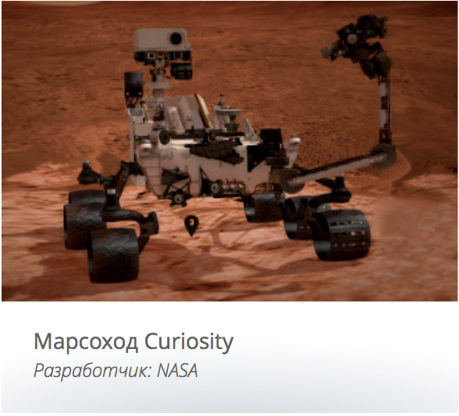
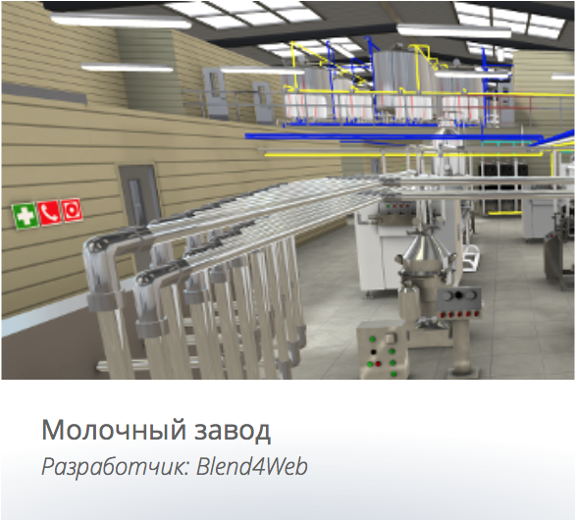



СДЕЛАНО НА bLend4Web

Slide 7
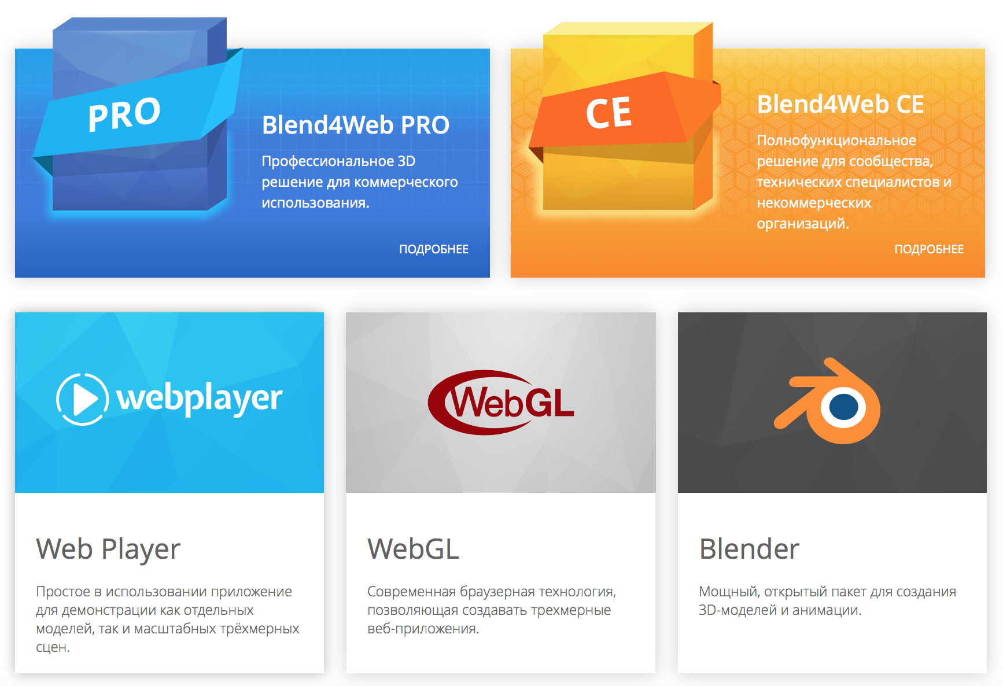
Технологии BLEND4WEB

Slide 8
WEBGL
WebGL – технология 3D графики в интернет
Новый уровень вовлеченности – возможность не только наблюдать за презентацией, но и принимать в ней участие
Стандарт WebGL не требует установки плагинов и поддерживается практически всеми современными браузерами как на стационарных, так и на мобильных платформах
Чтобы сделать работу с WebGL ещё проще и ещё удобнее, мы создали мощный, но простой в освоении и использовании 3D-движок Blend4Web

Slide 9
Blender
Blender – профессиональный пакет для создания трёхмерной графики, развиваемый некоммерческой организацией Blender Foundation.
Blender — свободное программное обеспечение, распространяется бесплатно, доступны версии как для Windows, так и для Linux и macOS. Интерфейс программы переведён на все основные языки мира и может быть настроен в соответствии с требованиями пользователя.
Blend4Web является полнофункциональным интегрированным решением, ключевым компонентом которого остается Blender. Мы активно сотрудничаем с проектом Blender. В частности, наша компания является бриллиантовым спонсором проекта. Кроме того, наши разработчики принимают активное участие в развитии Blender.

Slide 10
BLEND4WEB PRO
Blend4Web PRO – готовое решение для максимально эффективной разработки трёхмерных веб-приложений любого типа, в том числе демонстрации товаров, решений для дистанционного обучения, игровой индустрии, рекламы или веб-дизайна
Владельцам коммерческой лицензии Blend4Web предоставляется техническая поддержка
Blend4Web PRO включает обширную, простую в использовании и хорошо продуманную коллекцию высококачественных материалов
Blend4Web PRO предлагает доступ к готовым решениям для бизнеса, включающие демонстрации продуктов и услуг, программы для дистанционного обучения, готовые примеры игр и другие приложения для 3D веб дизайна
Версия с длительным периодом поддержки (long-term support, LTS) значительно упрощает поддержание приложений в рабочем состоянии

Slide 11
Blend4Web Community Edition (CE)
Blend4Web CE – полнофункциональное решение, которое позволяет создавать открытые приложения совершенно бесплатно
Вы можете свободно использовать Blend4Web CE для создания любых приложений
Содержит полностью открытый исходный код
Распространяется под признанной в IT-индустрии лицензией GPL
Поддерживается активным сообществом Blend4Web

Slide 12
Web Player
Web Player – приложение, созданное специально для демонстрации 3D-моделей на страницах сайтов. Это простое, но мощное решение, входящее в поставку как Blend4Web CE, так и Blend4Web PRO, позволяет вам демонстрировать любой контент – от простой модели до целой сцены - на вашем веб-сайте
Для расширения функциональности веб-плеера вы можете использовать средство визуального программирования, известное как Редактор логики, и создавать сложные сценарии прямо в Blender без участия программистов
Приложения для веб-плеера могут иметь один из двух форматов: JSON или HTML. Формат JSON гарантирует наилучшую возможную производительность и низкие эксплуатационные расходы. HTML-файлы наилучшим образом подходят для доставки 3D контента посредством электронной почты, флэш-накопителей или размещения в файловых хранилищах.

Slide 13
Электронный двор
Идеи, возможности, перспективы

Slide 14
ИДЕИ электронного двора
Планирование
Визуализация
Управление
Сбор показателей
Конроль
Обратная связь
Новые идеи
Инфографика

Slide 15
Интерактивная Визуализация
Реалистичная real-time графика
Симуляция столкновений и воды
Симуляция колесного транспорта
Программируемые сценарии
«Родной» компонент для сайтов

Slide 16
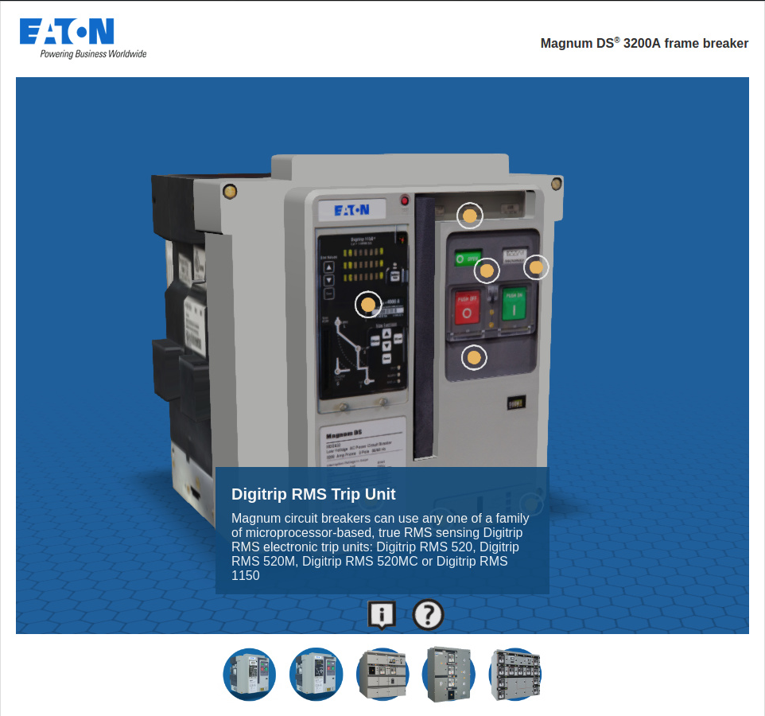
Интерактивная Инфографика
3D анимированная визуализация ключевых показателей в браузере
Отображение данных и видео из других информационных и диспетчерских систем
Детализация по клику

Slide 17
Возможности и Перспективы
Каждый двор может стать информационным компонентом городского планирования с визуально понятной инфраструктурой
3D модель двора может стать не только цифровым паспортом городской ячейки, но и визуальным средством решения социальных задач
С помощью Blend4Web можно собирать новые визуальные идеи для организации современной инфраструктуры городских дворов

Slide 18
Сотрудничество
Контакты и форматы

Slide 19
Форматы сотрудничества
Поставка технологий и продуктов Blend4Web
Подписка на консультационную и техническую поддержку
Консультирование проектов по трехмерной визуализации, включая
Проектирование интерактивных трехмерных приложений
Помощь в подборе и управлении командой художников и/или студий

Slide 20
Контакты
Быков Андрей Юрьевич
Руководитель программы развития проектов
Мобильный телефон : +7 (916) 695-22-71
ООО Триумф
Адрес: 109044, г. Москва, 2-й Крутицкий пер., д.18, стр.3
Телефон: +7 (495) 676-18-00, +7 (495) 676-36-60 Сайт: www.blend4web.com

Slide 21
Спасибо за внимание
Ждем Вас на сайте www.blend4web.com

